Slide 1
Графы

Slide 2

Обход графа в глубину (Depth First Search – dfs)
Обход вершин и дуг графа, достижимых
из заданной вершины (v):
2
1
3
Пометить вершину (v) как пройденную
Цикл по дугам (v-u), инцидентным вершине (v)
Если конец дуги (u) не пройден, то продолжение обхода из конца дуги - вершины u
4
5
6
Текущий путь в стеке. Исключение из стека происходит после прохождения всех ребер вершины. Если стек становится пустым, процесс продолжается с какого-либо непомеченного узла.
Обычно порядок перебора узлов графа при выборе начальных вершин и в дальнейшем идет по возрастанию их номеров.
В примере при обходе с 1 порядок: 1 2 3 4 6 7 5 8
7
8
Задачи, которые можно решить с помощью этой процедуры:
Определить вершины, достижимые из заданной.
Обойти все вершины и дуги графа в определенной последовательности («в глубину»).
Определить некоторые характеристики связности графа.
… и многие другие

Slide 3
//Функция поиска в глубину dfs
void Depth_First_Search(int n, int **Graph, bool *Visited, int Node)
{
Visited[Node] = true;
cout << Node + 1 << endl;
for (int i = 0 ; i < n ; i++) if (Graph[Node][i] && !Visited[i])
Depth_First_Search(n,Graph,Visited,i);
}

Slide 4
Топологическая сортировка вершин ориентированного графа без циклов.
DAG – Directed Acyclic Graph – ориентированный граф без циклов
1
2
3
4
5
6
7
8
9
Интерпретация: вершины – элементарные работы;
дуги – зависимость работ друг от друга.
Задача: выстроить работы в последовательности, в которой никакая задача
не может зависеть от следующих (дуги направлены только вперед)
4
2
7
9
5
1
3
8
6

Slide 5
Топологическая сортировка вершин ориентированного графа без циклов
(перенумерация вершин)
3
1
2
7
2
3
1
6
9
4
5
6
4
8
7
8
5
9
«Наивный» алгоритм нумерации вершин:
Находим какую-либо вершину, в которую не входят дуги, нумеруем ее по возрастанию номеров.
Помечаем дуги, выходящие из помеченной вершины, как «не существующие».
Повторяем шаги (1) и (2), пока не будут занумерованы все вершины.
Оценка времени работы алгоритма.
Построение очереди с приоритетами из вершин графа
n log n
Выборка вершин из очереди
n log n
Коррекция очереди при пометке дуг
m log n
Следствие: проверка ацикличности графа
Итого: ~ (m+2n) log n
Граф содержит цикл, если на шаге (1) не удается найти вершину, в которую не входят дуги.

Slide 6
Топологическая сортировка вершин ориентированного графа без циклов
6
1
2
7
2
3
1
5
9
4
5
6
3
8
7
8
4
9
«Эффективный» алгоритм нумерации вершин:
Производим обход графа с помощью рекурсивной процедуры обхода, начиная
с произвольной вершины.
Нумеруем каждую вершину при «прохождении ее назад» максимальным из номеров
(то есть нумерация происходит в порядке убывания номеров).
Повторяем шаги (1) и (2), пока не останется непройденных вершин.
Оценка времени работы алгоритма = время обхода ~ (m+n).

Slide 7
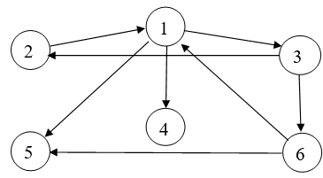
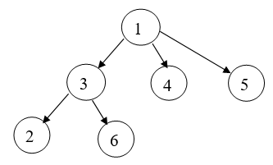
Обход в ширину (bfs)
При обходе в ширину (Breadth First Search) вершины посещаются в порядке удаленности по числу дуг от выбранной начальной вершины. Для обхода в ширину используют очереди.
Исходно очередь состоит из выбранной начальной вершины. В дальнейшем последовательно просматриваются элементы из начала очереди. Перед прдвижением их преемники помещаются в конец очереди. Аналогично обходу в глубину помечаются посещенные вершины. После исчерпания очереди в качестве начальной выбирается какая-либо непомеченная вершина. Справа показаны состояния очереди при обходе графа, представленного на рисунке.
Обход bfs можно представить лесом деревьев, в котором каждое дерево обходится по уровням. Обычно порядок перебора узлов графа при выборе начальных вершин и в дальнейшем идет по возрастанию их номеров.
Результат: 1 3 4 5 2 6.
Очередь:
1
3 4 5
4 5 2 6
5 2 6
2 6
6
0

Slide 8
Схема обхода в ширину
procedure ОБХОД-В-ШИРИНУ( : вершина);
begin
Поместить начальную вершину в пустую очередь O;
while очередь O не пуста do
Отметить и обработать первую вершину из очереди O;
Поместить в конец все ее смежные неотмеченные вершины;
Продвинуть очередь O;
end
end;

Slide 9
//Описание функции алгоритма поиска в ширину
void Breadth_First_Search(int n, int **Graph, bool *Visited, int Node)
{
int *List = new int[n]; //очередь
int Count, Head; // указатели очереди
int i;
// начальная инициализация
for (i = 0; i < n ; i++) List[i] = 0;
Count = Head = 0;
// помещение в очередь вершины Node
List[Count++] = Node; Visited[Node] = true;
while ( Head < Count )
{
//взятие вершины из очереди
Node = List[Head++];
cout << Node + 1 << endl;
// просмотр всех вершин, связанных с вершиной Node
for (i = 0 ; i < n ; i++)
// если вершина ранее не просмотрена
if (Graph[Node][i] && !Visited[i])
{
// заносим ее в очередь
List[Count++] = i; Visited[i] = true;
}
}
}

Slide 10
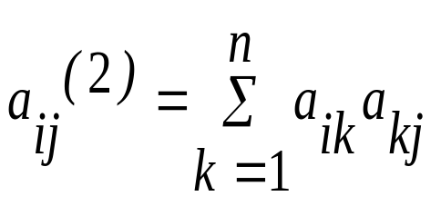
Матрица достижимости или транзитивное замыкание матрицы смежности – матрица P из нулей и единиц (или true и false), определяющая существование путей между вершинами
Количество путей между вершинами V_{i} и V_{j}, состоящих ровно из двух звеньев, определяется выражением
Приведенное выражение определяет элементы матрицы A².
Число путей длины не более m между всеми парами вершин:
B ^{(m)} = A + A² + …+A^{m}
Если между вершинами V_{i} и V_{j} есть пути, то b_{i j}^{(n-1)} > 0, откуда p_{i j} = 1.
,

Slide 11
Алгоритм Уоршелла построения транзитивного замыкания
Строится последовательность матриц
P⁽⁰⁾ → P⁽¹⁾ → ... → P^{(k)} → ... → P^{(n)}
Здесь P⁽⁰⁾ – матрица смежности с элементами true и false, а P^{(n)}
конечная матрица достижимости.
Элемент p_{i j}^{(k)} матрицы P^{(k)} равен 1 или true, если существует путь из вершины V_{i} в вершину V_{j} с номерами промежуточных вершин, не превосходящими k, и 0 или false в противоположном случае. Рекуррентное соотношение:
p_{i j}^{(k+1)} = p_{i j}^{(k)} || ( p_{i k+1}^{(k)} && p_{k+1 j}^{(k)} )
Здесь используются логические операции OR и AND.
Действительно, на k+1-м шаге либо такой путь уже был, либо он обязан проходить через вершину V_{k+1}.
,

Slide 12
Рекуррентная формула:
p_{i j}^{(k+1)} = p_{i j}^{(k)} || ( p_{i k+1}^{(k)} && p_{k+1 j}^{(k)} )
{1,2,…,k+1 }
i
j
{1,…,k}
1)
i
j
p_{i j}^{(k+1)} = 1, если p_{i j}^{(k)} = 1
{1,…,k}
{1,…,k}
2)
i
K+1
j
p_{i j}^{(k+1)} = 1, если p_{i k+1}^{(k)} = 1 и p_{k+1 j}^{(k)} = 1

Slide 13
Поиск путей без циклов между двумя заданными вершинами
Вероятно, является самой распространенной задачей на графах. Поиск может быть реализован на основе обхода в глубину.
Если требуются все пути, вершины могут посещаться неоднократно. В этом случае пройденные вершины запрещаются только для текущего пути.
Исключение из стека происходит в случае тупика либо после нахождения очередного пути.
Основной недостаток: высокая вычислительная сложность.
Пример: для полного графа из N вершин число только самых длинных путей из N -1 звена между двумя заданными вершинами составляет (N - 2)! При N=30 это превышает 10²⁸. Вопрос: при нахождении 10¹⁰ путей в секунду сколько потребуется лет для счета?

Slide 14
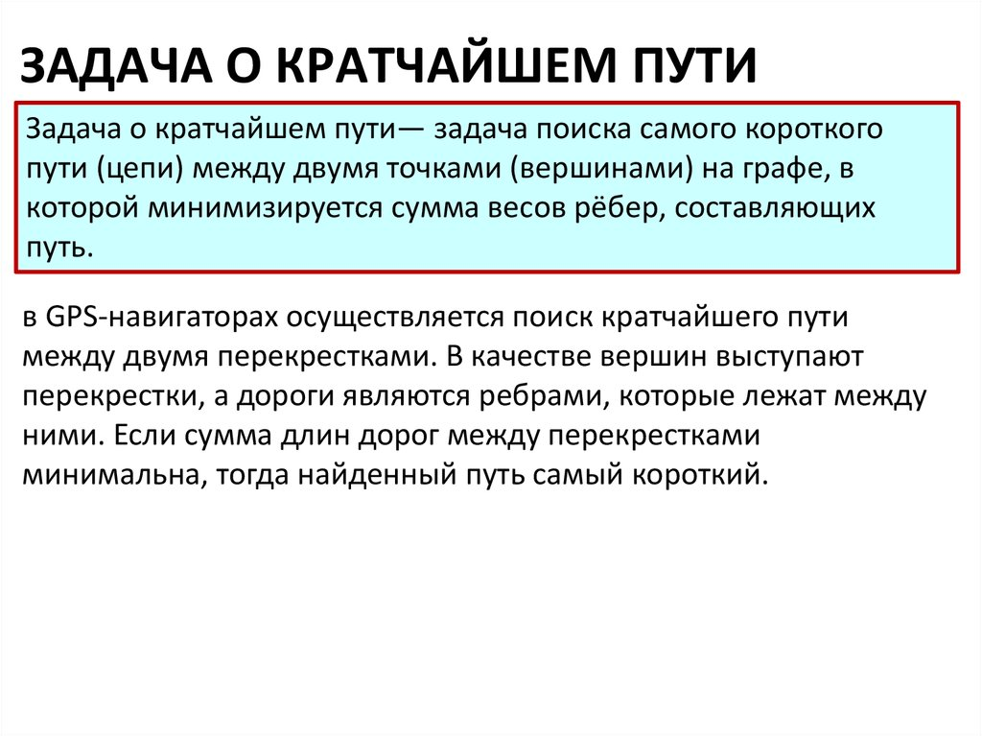

Slide 15
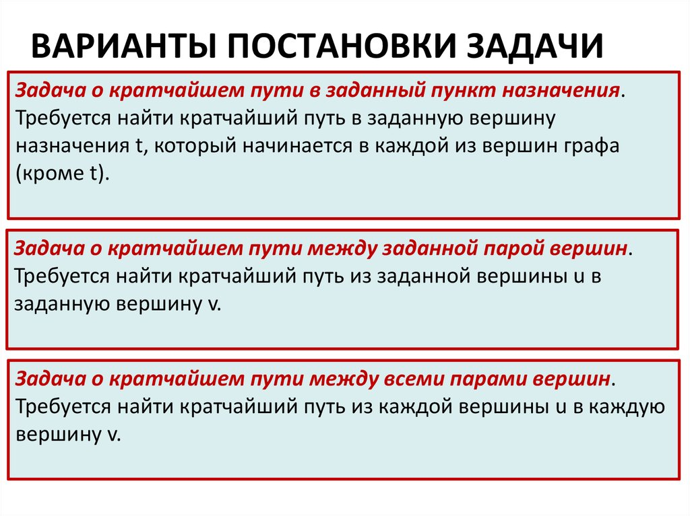

Slide 16
Поиск кратчайших путей в нагруженном графе
Кратчайший путь между двумя вершинами – это путь с минимальным суммарным
весом составляющих этот путь ребер
Кратчайшие пути из вершины (10):
2
1
1
3
4
V | Длина | Путь через
1 | 3 | 2
2 | 2
3 | 3
4 | 6 | 2, 1
5 | 4 | 2
6 | 4 | 3
7 | 8 | 2, 8 или 3, 6
8 | 6 | 2
9 | 7 | 2, 8
2
2
4
5
3
5
10
3
3
5
8
1
9
5
1
4
2
6
4
7
Кратчайший путь между двумя вершинами существует,
если в графе нет цикла с суммарным отрицательным весом,
достижимого из начальной вершины.
Наиболее распространены алгоритмы Дейкстры и Флойда

Slide 17
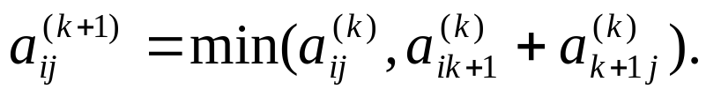
Алгоритм Флойда-Уоршелла
Строится последовательность матриц A⁽⁰⁾ → A⁽¹⁾ → ... → A^{(k)} → ... → A^{(n)} . Элемент a_{ij}^{(k)} матрицы A^{(k)} равен длине кратчайшего пути из вершины V_{i} в вершину V_{j}, с номерами промежуточных вершин, не превосходящими k. Рекуррентное соотношение:
Действительно, на k+1-м шаге либо минимальный путь не меняется, либо он проходит через вершину V_{k+1}. Матрица A^{(n)} определет результат.
Для нахождения самих кратчайших путей строится последовательность матриц B⁽⁰⁾ → B⁽¹⁾ → ... → B^{(k)} → ... → B^{(n)} . Элемент b_{i j}^{(k)} матрицы B^{(k)} равен номеру второй вершины на кратчайшем пути из V_{i} в V_{j} с номерами промежуточных вершин, не превосходящими k, либо 0, если путей нет.
Элемент b_{i j}^{(k+1)} не меняется, если в формуле минимум достигается на первом значении, и полагается равным b_{i k+1}^{(k)}, если минимально второе выражение, так как в этом случае кратчайший путь проходит через V_{k+1}. Если s=b_{i j}^{(n)} дает вторую вершину на кратчайшем пути из V_{i} в V_{j}, то t=b_{s j}^{(n)} третью, w=b_{t j}^{(n)} четвертую и т. д.

Slide 18
Алгоритм Флойда-Уоршелла
Рекуррентная формула:
a_{i j}^{(k+1)} = min (a_{i j}^{(k)} , a_{i k+1}^{(k)} + a_{k+1 j}^{(k)} )
{1,2,…,k+1 }
i
j
{1,…,k}
1)
i
j
a_{i j}^{(k+1)} и b_{i j}^{(k+1)} не меняются
{1,…,k}
{1,…,k}
2)
i
K+1
j
a_{i j}^{(k+1)} = a_{i k+1}^{(k)} + a_{k+1 j}^{(k)}, b_{i j} ^{(k +1)} = b_{i k+1}^{(k)}

Slide 19
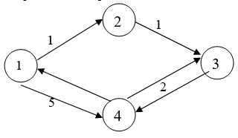
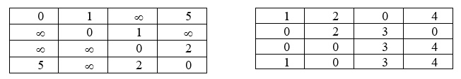
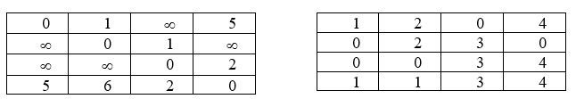
Пример по алгоритму Флойда-Уоршелла
Матрицы A⁽⁰⁾ и B⁽⁰⁾ :
Матрицы A⁽¹⁾ и B⁽¹⁾. Через вершину 1 путь 4-2-1, изменения в a₄₂ и b₄₂.

Slide 20
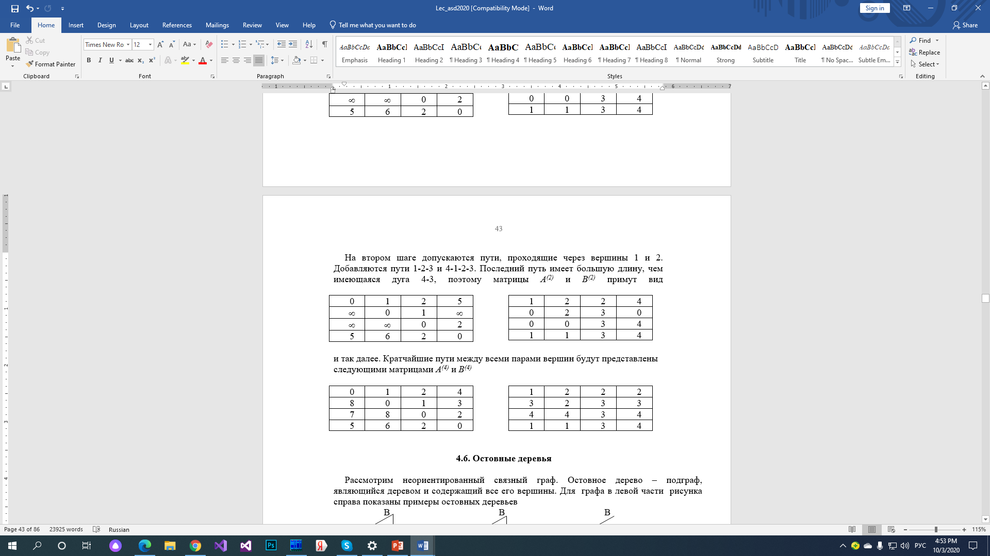
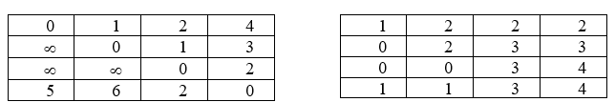
Пример по алгоритму Флойда-Уоршелла
Матрицы A⁽²⁾ и B⁽²⁾ .
Новые пути, проходящие
через вершины 1 и 2:
1-2-3 и 4-1-2-3. Изменения в a₁₃ и b₁₃, но a₄₃ и b₄₃, не меняются!
Матрицы A⁽³⁾ и B⁽³⁾. Новые пути через вершины 1, 2 и 3: 2-3-4 и 1-2-3-4. Изменения в a₂₄ и b₂₄, а также в a₁₄ и b₁₄.

Slide 21
Пример по алгоритму Флойда-Уоршелла
Итог: матрицы A⁽⁴⁾ и B⁽⁴⁾ .
Новые пути, проходящие
через вершины 1, 2, 3, 4:
2-3-4-1, 3-4-1 и 3-4-1-2.
Изменения в a₂₁ и b₂₁, a₃₁ и b₃₁, a₃₂ и b₃₂.
Кратчайший путь из вершины 1 в вершину 4. Его длина a₁₄=4. Для нахождения самого пути просматриваем четвертый столбец матрицы B.
Вторая вершина после вершины 1: b₁₄ =2. Переходим в вершину 2.
Вторая вершина на пути 2-4: b₂₄=3. Переходим в вершину 3.
Вторая вершина на пути 3-4: b₃₄=4. Пришли в конец, найден путь 1-2-3-4. Трудоемкость алгоритма Флойда-Уоршелла O(N³).
Возможны отрицательные веса, но не должно быть циклов суммарной отрицательной длины.

Slide 22
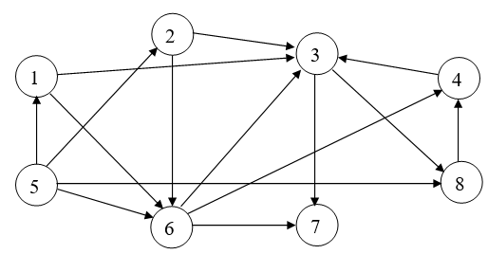
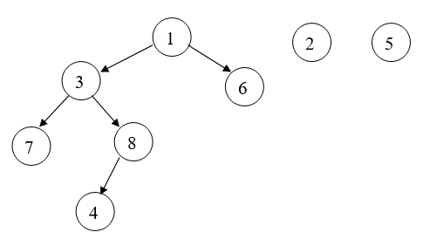
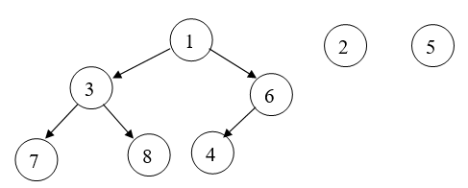
Контрольная работа
Задан ориентированный граф. Выполнить:
Обход в глубину (dfs), описать стек, дать список вершин
Обход в ширину (bfs), описать очередь, дать список вершин
Начальная вершина 1. Порядок перебора – по возрастанию номеров вершин.
Обход – обработка без повторения всех вершин и дуг графа.
Деревья обходов в глубину и ширину – разные, с учетом очередности обработки вершин.
Стек (dfs):
1
1 3
1 3 7
1 3
1 3 8
1 3 8 4
1 3 8
1 3
1
1 6
1
0
2
0
5
0
1 3 7 8 4 6 2 5
Очередь (bfs):
1(0)
3(1) 6(1)
6(1) 7(2) 8(2)
7(2) 8(2) 4(2)
8(2)
0
В глубину:
2(0)
0
5(0)
0
1 3 6 7 8 4 2 5
В ширину:

Slide 23
Контрольная работа
2. На основе поиска в глубину (dfs) найти все пути из вершины 5 в вершину 4. Показать состояния стека.
5
5 1
5 1 3
5 1 3 7
5 1 3 8
5 1 3 8 4
5 1 3 8
5 1 3
5 1
5 1 6
5 1 6 3
5 1 6 3 7
5 1 6 3
5 1 6 3 7
5 1 6 3
5 1 6 3 8
5 1 6 3 8 4
5 1 6
5 1 6 4
5 1 6
5 1 6 7
5 1
5
5 2
5 2 3
5 2 3 7
5 2 3
5 2 3 8
5 2 3 8 4
5 2 3 8
5 2 3
5 2
5 2 6
5 2 6 3
5 2 6 3 7
5 2 6 3
5 2 6 3 7
5 2 6 3
5 2 6 3 8
5 2 6 3 8 4
5 2 6 3 8
5 2 6 3
5 2 6
5 2 6 4
5 2 6
5 2 6 7
5 2 6
5 2
5
5 6
5 6 3
5 6 3 8
5 6 3 8 4
5 6 3 8
5 6 3
5 6
5 6 4
5 6
5
5 8
5 8 4
5 8
5
0

Slide 24
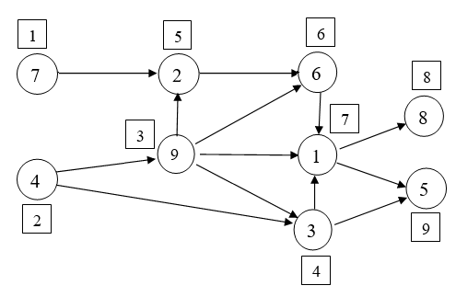
Контрольная работа
3. Ациклический ориентированный граф из 9 вершин задан списком дуг.
Нарисовать граф.
Провести топологическую сортировку.
Новые номера вершин указать на рисунке в квадратиках рядом с вершинами.
Дать список вершин в отсортированном порядке.
Объяснить, как получены результаты.
Внимание на обход dfs: 1 5 8 2 6 3 4 9 7. Новая нумерация вершин после топологической сортировки по убыванию от максимального при исключении из стека: 7 4 9 3 2 6 1 8 5.
Дуги:
1 5
1 8
2 6
3 1
3 5
4 3
4 9
6 1
7 2
9 3
dfs:
1
1 5[9]
1
1 8[8]
1[7]
2
2 6[6]
2[5]
3[4]
4
4 9[3]
4[2]
7[1]

Slide 25
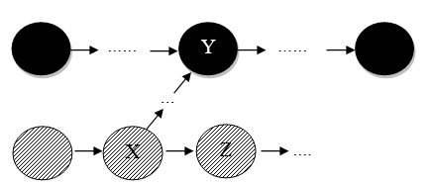
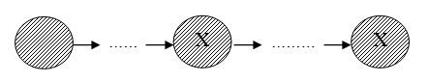
Поиск циклов
Многие практические задачи сводятся к поиску циклов – путей, начинающихся и заканчивающихся в одной и той же вершине. Элементарные циклы не содержат циклов внутри себя.
Проверка ацикличности: обход dfs. При входе в вершину красим её в серый цвет, а при выходе - в чёрный. Если при поиске в глубину встретили дугу в cерую вершину X, то эта вершина уже была – цикл, находится по предыдущим вершинам. В черные вершины не заходим. Из вершины Y ранее циклов не найдено. Сложность O(M+ N).
Поиск всех циклов из заданной вершины: проще всего поиск путей на основе dfs. Сложность O(N!).
Поиск всех циклов: перебор начальных вершин. Проблема: каждый цикл из K вершин порождает еще K-1 цикл путем выбора другой начальной вершины. Например, если путь из вершин a – b – c – a образует цикл, то циклами будут и пути b – c – a – b, c – a – b – c.
Прием: чтобы не было повторов, можно считать, что цикл начинает вершина с минимальным номером. Тогда при обходе не заходим в вершину с номером, меньшим начального.
Пример: при обходе из вершины 3 после нахождения начала 3 – 7 не рассматриваем продолжение 3 – 7 – 2, т. к. возможный цикл 3 – 7 – 2 – 3 должен быть найден при обходе из вершины 2 как 2 – 3 – 7 – 2.

Slide 26
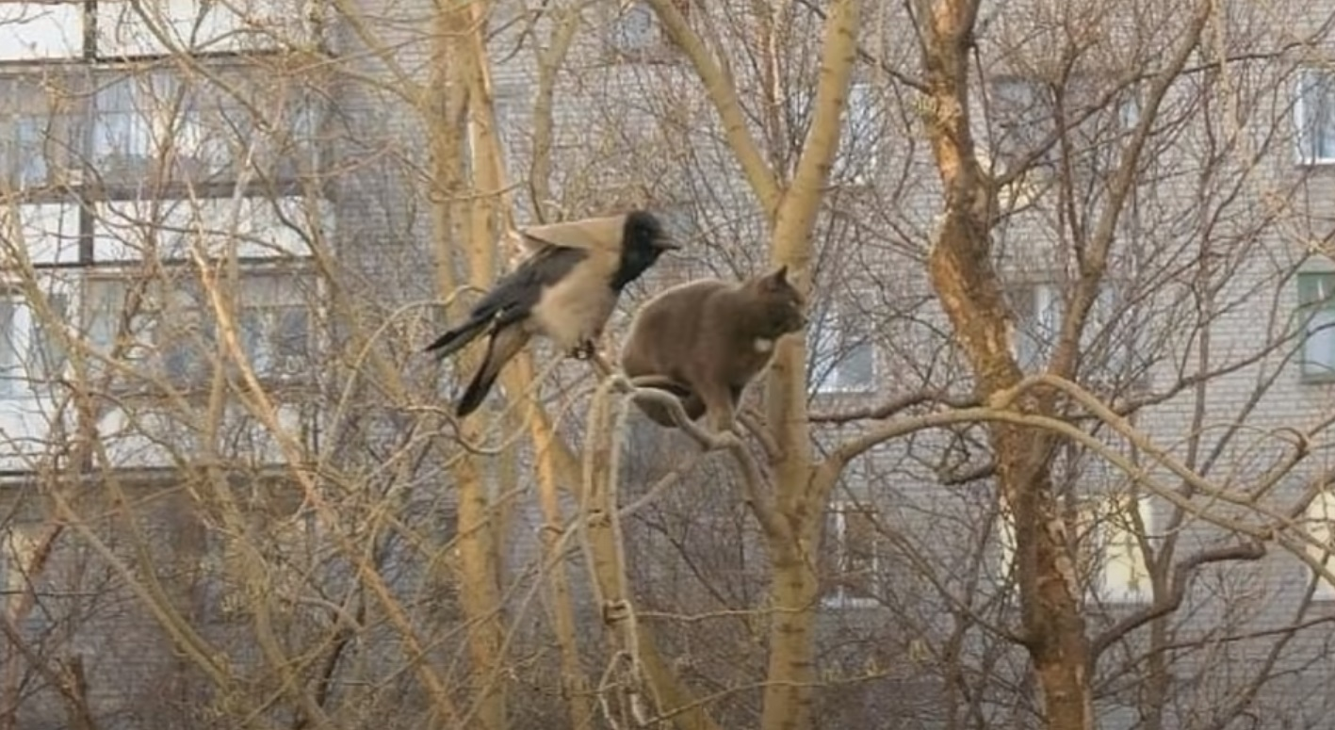
Спасибо за внимание!

